Slide 1







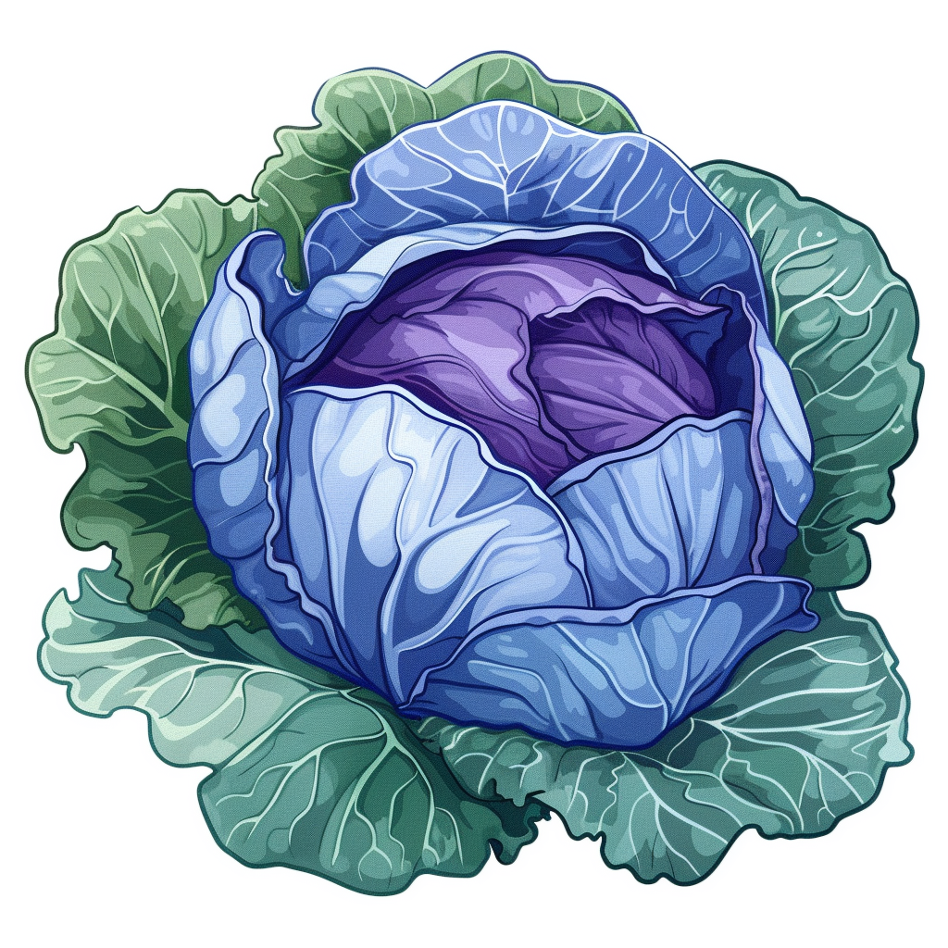






Соня поливає…
Оксана помила…
У лісі ростуть…
На соснах сидять…
Софія посолила…
У саду солодкі…
Уся родина сіла за…
Восени з дерев опадають…

